Slide 1
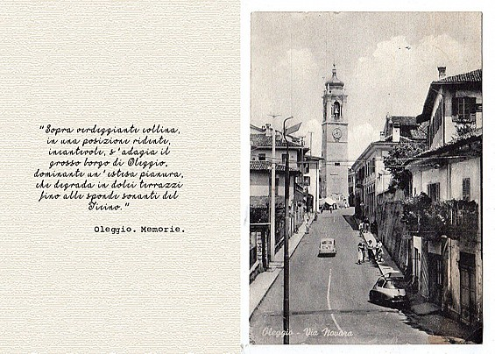
PlasmAferesi
“Come e perchè donare plasma mediante plasmaferesi” Oleggio 9 luglio 2022
Gennaro Mascaro – Direttore Sanitario AVIS/UdR, Novara

Slide 2
Concetti Base
La parola afèresi dal tardo latino
aphaeresis, dal greco aphàiresis
(ἀϕαίρεσις) significa sottrazione.

Slide 3
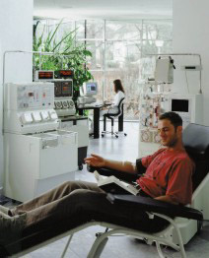
Concetti Base
L’Aferesi, è una sofisticata tecnica di Separazione degli Emocomponenti e sottrazione dell’emocomponente voluto
L’obbiettivo è la separazione diretta dei componenti del sangue mediante procedure:
Produttive = da Donatore
Terapeutiche = da Paziente
Notes:
Note:

Slide 4

Concetti Base
Si parla di “Aferesi Produttiva” quando il procedimento viene attuato su Donatore sano allo scopo di produrre emocomponenti di successivo impiego trasfusionale.
Si parla di “Aferesi Terapeutica” quando il procedimento viene attuato su Pazienti il cui quadro è caratterizzato dall’eccesso o dell’uno o dell’altro dei componenti del Sangue Intero o da sostanze patogene da rimuovere.
Notes:
Note:

Slide 5
Concetti Base
Aferesi
Aferesi di Plasma = Plasmaferesi
Aferesi di Piastrine = Piastrinoaferesi
Aferesi di Leucociti = Leucocitoaferesi
Cellule Staminali
Granulociti
Monociti
Aferesi di Eritrociti = Eritroaferesi
Citoaferesi
Notes:
Note:

Slide 6
Concetti Base
Si ricorda che il sangue è composto da: plasma (55%-60% del sangue), globuli rossi, globuli bianchi e piastrine.
La plasmaferesi è un tipo di moderna donazione altamente finalizzata in cui si sottrae al donatore la sola componente liquida del sangue (plasma) restituendogli contemporaneamente la componente cellulare (globuli rossi, globuli bianchi e piastrine).

Slide 7
Concetti Base
Il plasma è costituito per oltre il 90% da acqua e per il 10% circa da albumina, globuline ed altre proteine essenziali per la coagulazione e le difese organiche.
La donazione di plasma quindi sottrae all’organismo prevalentemente liquidi ed una piccola porzione di proteine, la cui perdita viene rapidamente neutralizzata nel giro di poche ore.

Slide 8
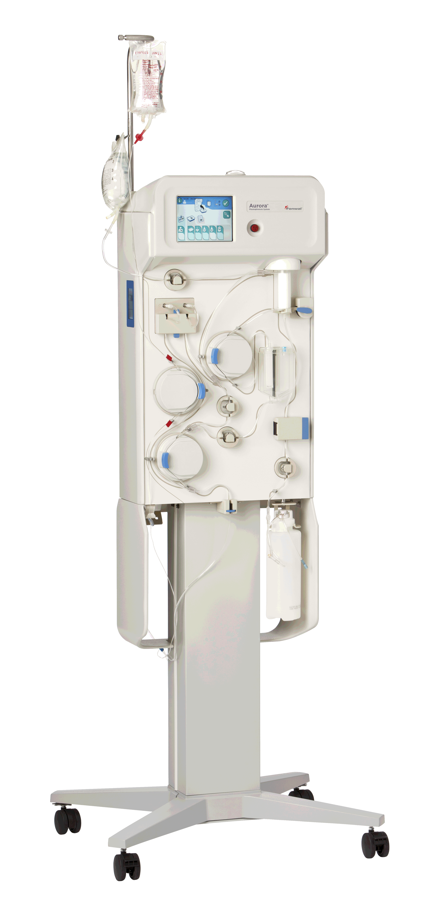
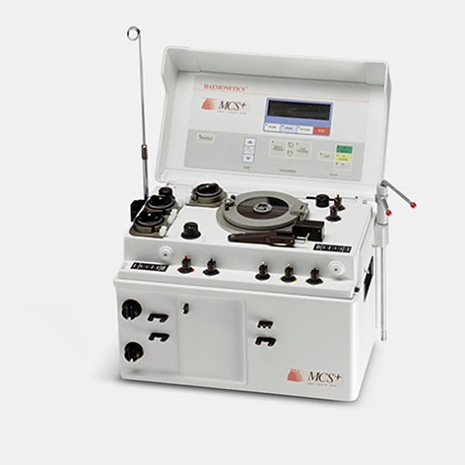
Concetti Base
La tecnica della PLASMAFERESI
Le Apparecchiature capaci di eseguire questo tipo di procedure si chiamano: “Separatori Cellulari”.
Il DISPOSABLE (Circuito Monouso è un circuito composto da una linea di tubi e camera di scomposizione montato sul Separatore Cellulare. Esso consente di connettere il Donatore/Paziente alla Circolazione Extracorporea attraverso Accessi Venosi. Nel circuito scorre il sangue che viene processato dalla macchina.
Notes:
Note:

Slide 9
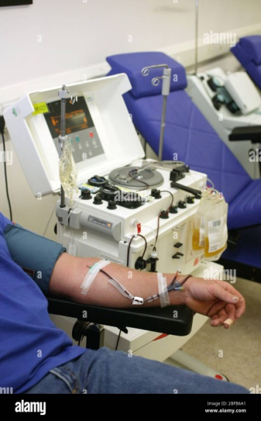
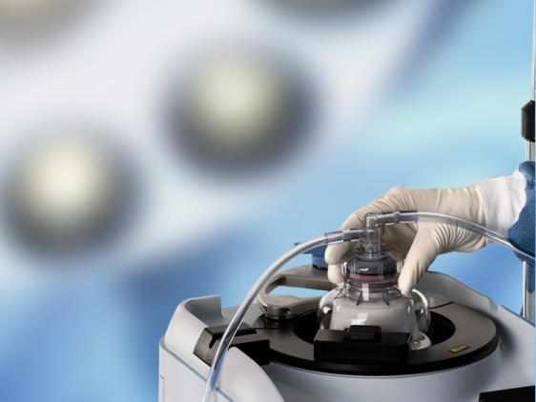
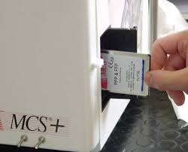
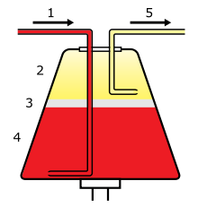
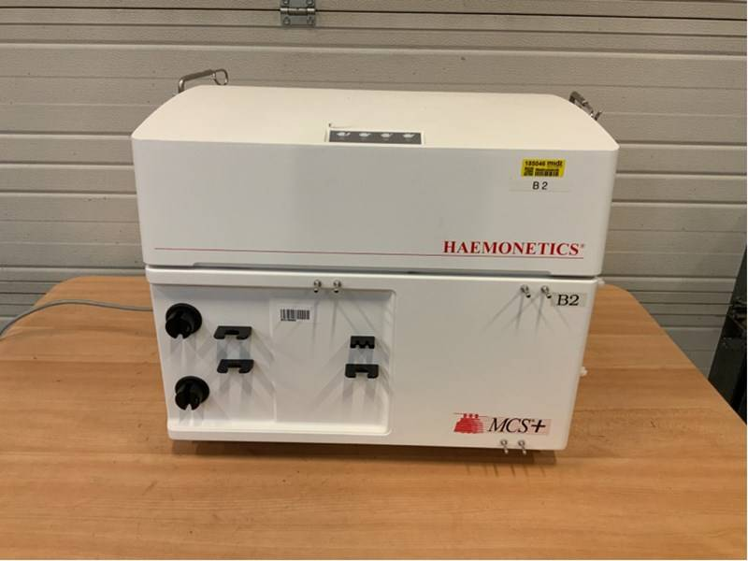
Separatori Haemonetics
Ingresso sangue
intero
Uscita Plasma
plasma
Buffy coat
Globuli rossi

Slide 10
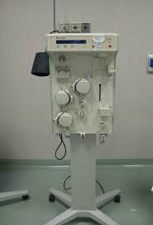
Separatori Fresenius
Colonna di centrifugazione e filtrazione S.I.
Camera di raccolta
Globuli rossi
Sacca di raccolta plasma

Slide 11
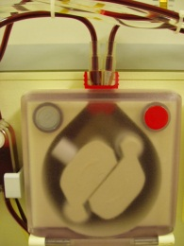
La tecnica della PLASMAFERESI
I Separatori Cellulari sono dotati di POMPE PERISTALTICHE che fanno circolare il Sangue
e tutti gli altri Liquidi all’interno dei Tubatismi.
Il cuore di un Separatore Cellulare è il dispositivo mediante il quale avviene la separazione del Sangue nei suoi componenti base:
la CAMERA DI SEPARAZIONE (bowl, colonna filtrante).
I Separatori Cellulari sono dotati di tanti altri dispositivi indispensabili ai fini dello svolgimento della procedura in sicurezza: Sensori di Pressione; Sensori Ottici ecc…. e

Slide 12
La tecnica della PLASMAFERESI
Dal sangue prelevato ai donatori, separato da questi apparecchi nei vari componenti, viene raccolto solo il plasma in una apposita sacca mentre le altre componenti del sangue (globuli rossi, globuli bianchi e piastrine) sono restituite al donatore.
La seduta di plasmaferesi è caratterizzata da una serie di prelievi, separazioni e reinfusioni di componenti ematici, in perfetta sterilità (i circuiti utilizzati sono monouso) garantendo così la massima sicurezza per il donatore e per chi riceve il plasma donato.

Slide 13
La tecnica della PLASMAFERESI
Alla fine di ogni donazione al donatore viene (può essere) infusa una quantità di soluzione fisiologica pari a quella di plasma donato, rimpiazzando così immediatamente i liquidi perduti con la donazione.

Slide 14
La tecnica della PLASMAFERESI
FILTRAZIONE
la separazione degli emocomponenti è in funzione della Dimensione Cellulare.
CENTRIFUGAZIONE
la separazione degli emocomponenti è in funzione del Peso Specifico.
Notes:
Note:

Slide 15
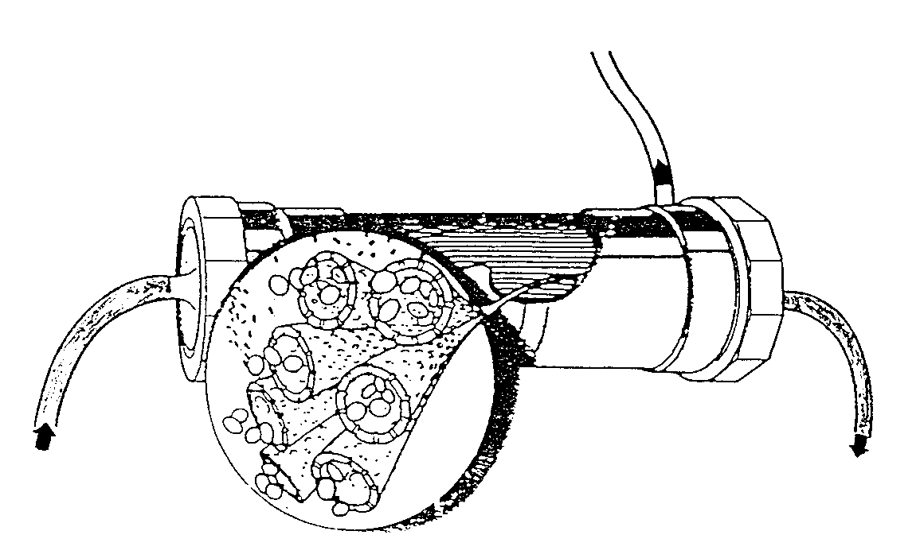
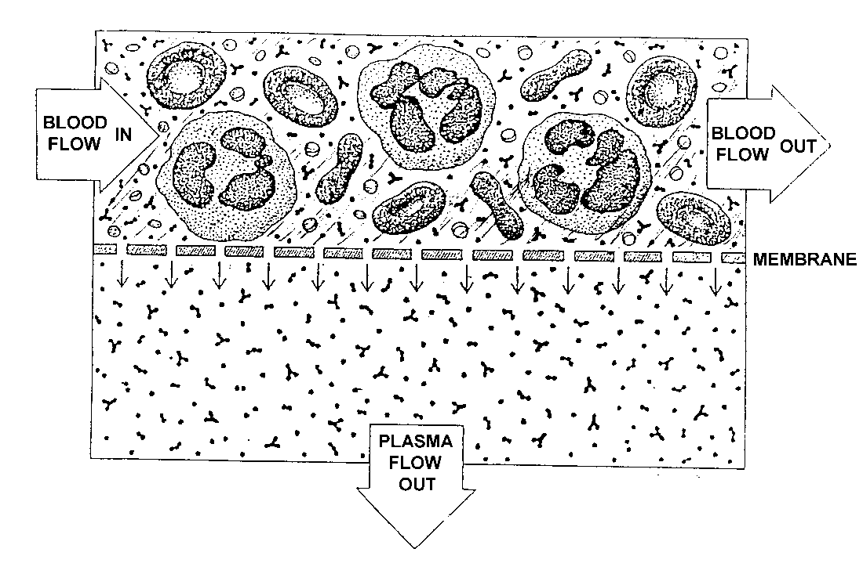
filtrazione
Uscita Plasma
Ingresso Sangue Intero
Uscita GRC
Notes:
Note:

Slide 16
Modello della Sedimentazione
centrifugazione
Plasma
Il comportamento
dei vari
Emocomponenti
è diverso a
seconda del loro
Peso Specifico
in funzione del Tempo.
G. Rossi
Forza Centrifuga “g”
Notes:
Note:

Slide 17
accessi vascolari
La procedura di plasmaferesi è effettuata attraverso:
SINGOLO ACCESSO Vascolare (AS):
il sangue è prelevato, processato, parcheggiato in una “camera” del circuito prima di essere restituito al Donatore
a) Ciclo di Prelievo…separazione…raccolta…parcheggio
b) Ciclo di Reinfusione
.
Notes:
Note:

Slide 18
flussi
Questo modalità di prelievo si definisce a:
FLUSSO DISCONTINUO:
Con questo sistema i flussi nella camera di separazione vengono interrotti per poi essere ripristinati. Questo perché il design stesso della camera le impone di essere prima riempita e poi svuotata.

Slide 19
flussi
La Campana (Bowl) LATHAM risale agli anni ’60 e rappresenta il simbolo del funzionamento a Flusso Discontinuo
Notes:
Note:

Slide 20
soluzioni utilizzate
soluzioni utilizzate
durante la procedura
Soluzione Anticoagulante [ACD-A] (priming anticoagulazione durante la procedura aferetica)
Soluzione Fisiologica [NaCl 0,9%] (Sodio Cloruro
per Priming e infusione al Donatore al termine o in caso di necessità)

Slide 21
Procedura di PlasmaAferesi
sequenza
1. Installazione del Circuito Monouso (Set-up)
Controllo e Riempimento del Circuito (Priming).
Programmazione Separatore Cellulare
4. Connessione Donatore + Campionamento-predonazione
5. Svolgimento Procedura (30- 45 min.)
6. Reinfusione globuli rossi ed eventuale liquido di sostituzione (soluzione salina)
7. Smontaggio Circuito Monouso (Take Down)
Notes:
Note:

Slide 22
I tempi previsti per la donazione
in linea di massima, sono:
compilazione modulistica 10 minuti circa,
selezione medica 10 – 15 minuti,
donazione plasma 30 - 45 minuti,

Slide 23
Importanza della donazione di PLASMA
il plasma ottenuto dalle donazioni, in minima parte è utilizzato, in varie situazioni patologiche, direttamente in ospedale, viene ceduto all’ industria farmaceutica che, con procedimenti particolari, lo lavora per estrarre delle proteine plasmatiche, cosiddetti plasmaderivati, che hanno un’importanza terapeutica tale da essere considerati, in alcune situazioni, dei farmaci salva vita.

Slide 24
I plasmaderivati
albumina, una proteina del plasma utilizzata negli stati di shock, nelle ipoproteinemie, nell’ittero neonatale grave …;
immunoglobuline, ovvero gli anticorpi, impiegati nelle gravi ipogammaglobulinemie e per la prevenzione e la cura di infezioni come il tetano, l’epatite virale ed altre malattie;
fibrinogeno, essenziale per la coagulazione e carente in certe situazioni congenite o acquisite;
fattori della coagulazione, in particolare il fattore VIII e IX per la cura dell’emofilia A e B ed i fattori II, VII, X (complesso protrombinico) che possono essere carenti in certe malattie del fegato.

Slide 25
I modi di utilizzare il plasma sono quindi molti e molto importanti

Slide 26
Chi può donare il PLASMA
Legge 21 ottobre 2005 n. 219
D.Lgs 2 novembre 2015 n. 69

Slide 27
Caratteristiche del Donatore
Tutti i donatori idonei a donare sangue possono anche donare plasma, con alcune lievi differenze:
avere un’età tra i 18 e i 60 anni;
pesare almeno 50 Kg;
Sono ammessi alla donazione di plasma i donatori che hanno valori di emoglobina (Hb) inferiori ai valori minimi consentiti per la donazione del sangue cioè bastano valori di Hb di 11,5 g/dl per le donne e 12,5 g/dl per gli uomini.
Avere una protidemia totale non inferiore a 6 g/dL e quadro elettroforetico normale.
Solitamente i Medici del Servizio consigliano la donazione di plasma ai Donatori con
bassi valori di Hb/Ht e/o con bassi valori di ferro sierico (ferritina, sideremia).

Slide 28
Caratteristiche del Donatore
Il donatore inserito in un programma intensivo di plasmaferesi deve essere sottoposto a controlli periodici con cadenza almeno semestrale ed essere attentamente valutato dal medico esperto in medicina trasfusionale in ordine a possibili significativi decrementi dei valori di protidemia e anomalie del quadro elettroforetico

Slide 29
Caratteristiche del Donatore
Dato lo scarso impatto della donazione di plasma sull’organismo dei donatori, la legge prevede intervalli tra due donazioni più ristretti che nella donazione di sangue (90 giorni):

Slide 30
Intervalli tra le donazioni
Le nostre linee guida indicano un intervallo di un mese tra le donazioni di plasma (la legge permetterebbe addirittura 15 giorni tra due donazioni di plasma).
15 giorni tra una donazione di plasma ed una successiva donazione di sangue;
1 mese tra una donazione di sangue ed una successiva donazione di plasma
La quantità massima per donazione è di 600 - 700 ml fino ad un massimo di 1,5 litri/mese e10 litri all’anno (la legge prevede fino ad un massimo di12 litri/anno)

Slide 31
Come si conserva il plasma
Il plasma ottenuto da sangue intero e da aferesi deve essere congelato utilizzando una apposita apparecchiatura, che consenta il completo congelamento ad una temperatura a valori inferiori a -30°C entro un'ora.
Se mantenuto costantemente a temperatura inferiore a -25°C può essere conservato fino a ventiquattro mesi come plasma fresco congelato (PFC).

Slide 32
Effetti indesiderati
I rischi connessi alle procedure di donazione (sangue o aferesi) sono pochi e di piccola entità: i più frequenti sono la comparsa di ecchimosi/piccoli ematomi nel punto di prelievo/reinfusione e la lipotimia (sindrome vaso vagale) che è generalmene causata dell’emotività del soggetto non tanto al volume di prelievo.
L'unico effetto collaterale che può essere una conseguenza della raccolta di plasma mediante aferesi è un formicolio alle labbra dovuto alla riduzione dei livelli del calcio causata dall’anticoagulante utilizzato. In alcuni casi basta ridurre la velocità di reinfusione. Qualora il disturbo dovesse prolungarsi per qualche minuto basta somministrare un pò di calcio e questo fastidio scomparirà.

Slide 33
Conclusioni 1
La donazione mediante aferesi è una tipologia di donazione, analogamente alla donazione di sangue, sicura, ben tollerata e consente di raccogliere l’emocomponente di cui il SIMT ha bisogno per attuare una terapia mirata alle necessità del paziente.
L’impegno del donatore è certamente maggiore rispetto alla donazione di sangue intero, per cui è importante che tali procedure siano programmate attraverso un’attenta prenotazione.
La selezione del donatore risponde ai requisiti previsti per legge.

Slide 34
Conclusioni 2
La non idoneità, valutata dal medico selettore, sempre finalizzata alla tutela della salute del donatore oltre che del ricevente, può essere determinata da condizioni cliniche particolari o dall’assunzione di farmaci che possono, causare effetti collaterali durante la procedura.
I plasmaderivati sono prodotti a partire da una risorsa limitata non sintetizzabile in laboratorio. Questo rende complessa la pianificazione della produzione per rispondere ai fabbisogni terapeutici della popolazione.
È quindi evidente la necessità di avere sangue o plasma sufficiente per garantire la disponibilità di plasmaderivati per la cura delle molte persone che dipendono per tutta la vita da queste terapie.

Slide 35
Conclusioni 3
Il consumo di plasmaderivati, anno per anno, è in continua crescita. Un fenomeno legato a fattori quali l’invecchiamento della popolazione, nuove indicazioni terapeutiche, incremento dei dosaggi per accrescere l’efficacia delle terapie e aumento delle diagnosi delle malattie trattate con plasmaderivati.
Infine ricordo che, complice la pandemia da Sars-Cov-2 che ha determinato una riduzione della raccolta del plasma a livello internazionale, il fabbisogno della Regione (e della Nazione) di medicinali derivati dal plasma, in particolare Albumina e Immunoglobuline, è coperto solo in parte dalle nostre donazioni, per questo è richiesto un incremento di raccolta di plasma da destinare alla produzione di medicinali plasma derivati in modo da ridurre o annullare la dipendenza dal mercato estero.

Slide 36
Grazie

